Slide 1

Maladies rares :
Mise en place de la nouvelle labellisation
FIMATHO
13 juin 2023
Anne-Sophie Lapointe
Cheffe de projet mission maladies rares

Slide 2


PNMR3 2018-2023
Partager l’innovation, un diagnostic et un traitement pour chacun
5 ambitions
Permettre un diagnostic rapide pour chacun ;
Innover pour traiter ;
Améliorer la qualité de vie et l’autonomie des personnes malades ;
Communiquer et former ;
Moderniser les organisations et optimiser les financements.

Slide 3


Orienter (CRMR) + Coordonner (FSMR) + Partager (datas, BNDMR) : maison MR
Historique : les objectifs du 3ème Plan
PNMR 3 – 2018-2023
Des efforts de structuration et de coordination encore nécessaires.
Des défis spécifiques en termes de recherche.
La constitution nécessaire de bases de données nationales, et leur interaction avec les bases de données européennes.
Une Europe des maladies rares avec les 24 ERN à construire.
Place des parties prenantes et des associations dans le soin et dans la recherche pour une efficience des parcours :
Articulation entre l’organisation des soins, la production de connaissances et le retour vers le patient construisent un cercle vertueux :
AAP PNDS (+ de 300), AAP ETP (+ de 200), journées d’information,…
Structuration en centres de référence et en filières organise l’accès aux soins et à l’expertise pour tous : gouvernance des FSMR avec les associations, plateformes d’expertise maladies rares sur les territoires, formation initiale et continu des professionnels avec tous les acteurs,…
Innovations thérapeutiques et de nouvelles stratégies de prise en charge dans la recherche et dans le soin, recherche participative : en amont des registres, construction des endpoints pour les essais cliniques, retour des résultats de la recherche, la prise en compte du qualitatif en intégrant la parole des personnes malades

Slide 4
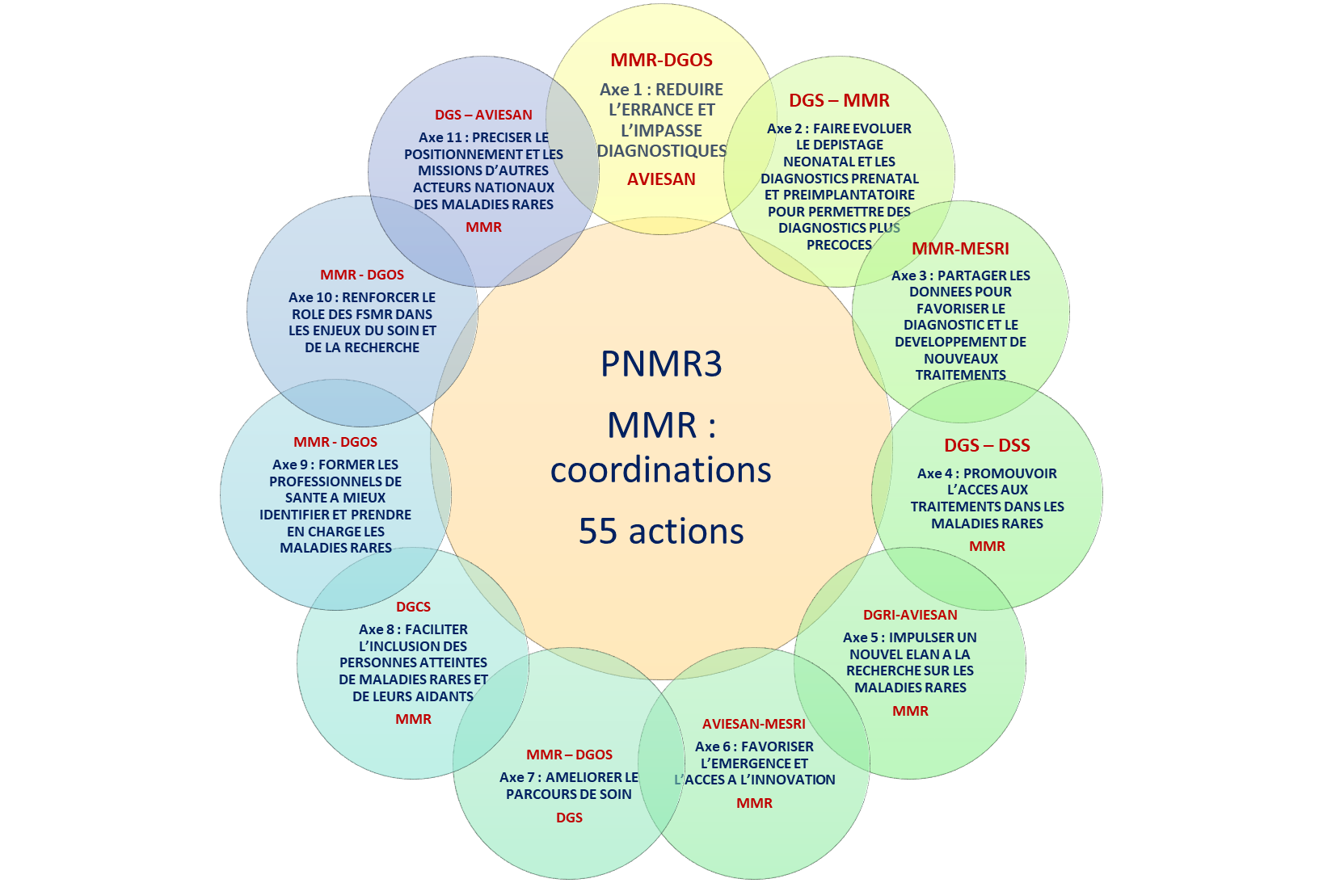




Slide 5









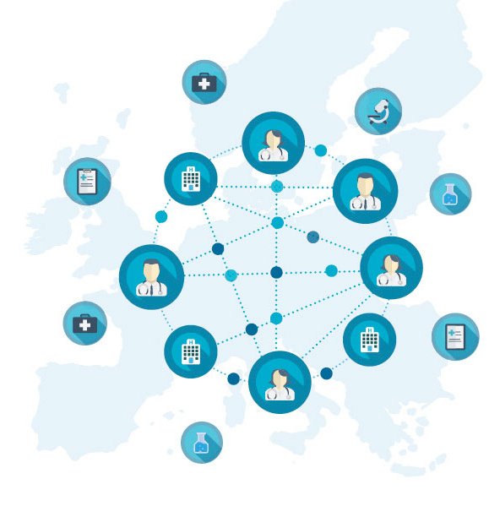









Le « réseau » maladies rares en 2023
Plans nationaux maladies rares (3 plans depuis 2004)
+ Plateformes d’expertise maladies rares sur les territoires
23
471
Depuis 2017
24 ERN
1751
Plus de 240 associations de personnes malades

Slide 6

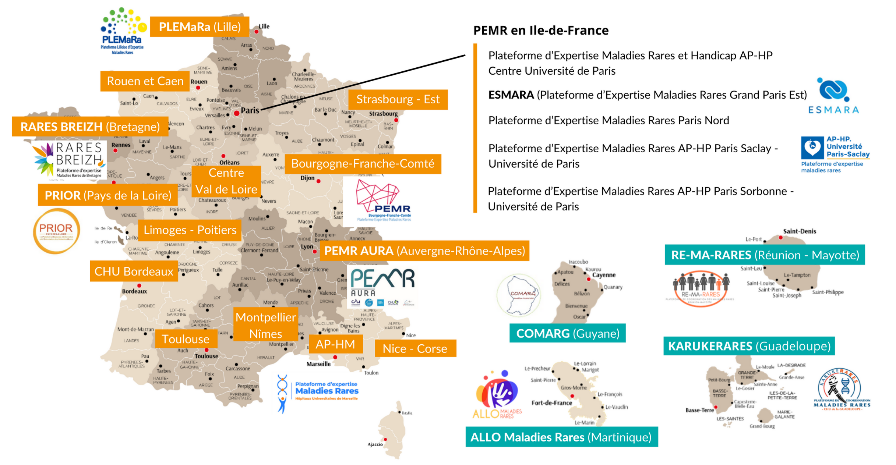

FOCUS 10.6 | Encourager les établissements de santé à mettre en place des plateformes d'expertise maladies rares pour renforcer l'articulation inter-filières au sein des établissements siège de plusieurs centres labellisés | 2019 2022
    MALADIES RARES sur les TERRITOIRES
2,3M€
1 MIG dédiée dans le PNMR3 aux « plateformes d’expertise maladies rares » :
+
19 plateformes d’expertise maladies rares en métropole
4 plateformes de coordination en Outre-mer
Notes:
VV

Slide 7
Focus sur les principales avancées
Aide à la mise en place de BaMaRa, continuation des premières actions déployées
Communication rôdée avec une accessibilité et une visibilité accrue (développement des sites internet, réseaux sociaux…)
Des équipes stables, qui s’étoffent pour certaines PEMR, avec une structuration continue de l’accompagnement des PEMR vers les centres
Pérennisation des liens créés avec les principaux acteurs du territoire concernant les maladies rares (CRMR, CCMR, associations de patients, ARS, Alliance Maladies Rares…)
Recensement des besoins des centres labellisés et des associations de patients

Slide 8

Financement par Missions d’Intérêt Général (MIG) dédiées aux maladies rares chaque année
Le troisième plan national maladies rares 2018-2022 (PNMR 3) est financé à hauteur de 147,6M€/an sur la durée du plan. Depuis le Ségur de la santé, l’intégration de la revalorisation du point d’indice des fonctionnaires et la prolongation d’un an du PNMR3, le plan est augmenté en 2023 à 175,1M€/an
134M€
14,3M€
26,8M€
Soutien aux centres de référence
(4 MIG)
Soutien aux filières de santé maladies rares (1MIG)
Soutien aux actions et AAP du PNMR 3
(3 MIG)
Une MIG « générale » (F04) pour l’ensemble des CRMR (hors 3 filières)
Trois MIG spécifiques pour 3 filières dédiées (F05, F06, F07) : Maladies hémorragiques constitutionnelles (MHEMO), Mucoviscidose (Muco), Sclérose Latérale Amyotrophique et Maladies du Neurone Moteur (FilSLAN)
473 centres financés : 388 CRMR (coordonnateurs / constitutifs) + 85 CRC
1 MIG dédiée (F17) : les filières de santé maladies rares coordonnent des CRMR, des professionnels de santé, des laboratoires, des structures éducatives, sociales, médico-sociales, des associations, etc.
Objectif du PNMR 3 : renforcer les filières dans les enjeux de soin et de recherche
23 filières de santé maladies rares relabellisées en juin 2019
1 MIG « plateformes d’expertise maladies rares » (F21): création de 19 plateformes d’expertise MR et 4 plateformes de coordination Outre-mer (3,1M€)
1 MIG Base de données maladies rares (F22): Banque Nationale de Données Maladies Rares, mise en place de la BaMaRa, module DPI, projet « registre patients en impasse de diagnostic », observatoire des traitements, prolongation d’un an du PNMR3 (16,4M€)
1 MIG « Appui à l’expertise (F23) : financement des PNDS, programmes ETP, formation, ERN, outils de RCP (7,2M€)
→ principalement 2^{ième} et 3^{ième} circulaires budgétaires
Notes:
VV

Slide 9

Prolongation d’un an du PNMR3 :
Crédits non reconductibles délégués en C1 2023

Slide 10




Calendrier prévisionnel d'application de la labellisation des CRMR
(validé)
été 2023
- Validation des candidatures de CRMR par la DGOS, la DGS et la DGRI
- Préparation et publication de l'arrêté de labellisation signé des ministres chargés de la santé, de l'enseignement supérieur et de la recherche
Dernier trimestre 2023
- Priorisation d'une mesure nouvelle pour l’ONDAM 2024 pour revalorisation des MIG dédiées aux CRMR + financement dédié actions PNMR4
Début 2024
- Financement des
nouveaux
CRMR et CRC labellisés en 2023 en C1 2024 avec application de la réforme de la part variable
- Lancement du PNMR4
Mars 2023
- Financement des CRMR et CRC labellisés en 2017 en C1 2023
- Décision finale du jury de labellisation sur les candidatures retenues fin mars 2023
Envoyée aux FSMR le 31 mars 2023
2024
Courrier individuel à chaque candidat / établissement

Slide 11

→ Labellisation : évaluation des candidatures
L’évaluation des candidatures a été appréciée dans un premier temps par un comité d’experts travaillant en sous-groupes par FSMR, à l’aide d’une grille d’évaluation portant sur les différentes missions des CRMR :
  Chaque sous-groupe est composé de 3 membres ayant une expérience dans le domaine des maladies rares, respectivement (I) un clinicien (proposé par les FSMR), (II) un chercheur ou enseignant-chercheur (proposé par la DGRI) et (III) un référent dans l’organisation des parcours de soins (proposé par la DGOS)
  Des réunions entre trio d’experts, l’animateur médical de la FSMR et la MMR ont eu lieu entre décembre 2022 et janvier 2023
  Les trios d’experts ont rendu leur grille d’évaluation le 12 janvier 2023

Slide 12
→ Labellisation : évaluation des candidatures
La DGOS, la DGS et la DGRI ont réuni en janvier 2023 (semaine 4) un jury composé de 10 membres : un président et un vice-président, lesquels sont à la fois cliniciens et enseignants-chercheurs, un directeur d’hôpital, un représentant des ARS, un doyen de faculté de médecine, un membre du Haut conseil de la santé publique (HCSP), un membre du Haut conseil de l’évaluation de la recherche et de l’enseignement supérieur (HCERES), un représentant d’association de malades et deux animateurs de FSMR.
  Le jury a pu ne pas retenir en l’état certaines candidatures de CRMR et formuler des demandes de modifications ou des compléments d’information au porteur de la candidature.
  Le porteur et les établissements concernés ont disposé d’un délai de 1 mois pour répondre aux éventuelles demandes du jury : nouvelle réunion du jury en mars 2023
Décision de labellisation, de suivi et de renouvellement
La décision de labellisation des CRMR est prise par la DGOS, en accord avec la DGS et la DGRI. La labellisation sera valable 5 ans.
Les conditions de suivi et de labellisation seront assurées par le comité de suivi de labellisation (CSL) réunissant toutes les parties prenantes maladies rares.

Slide 13
Comparaison des candidatures reçues en 2022 avec la labellisation de 2017 (23 FSMR)

Slide 14


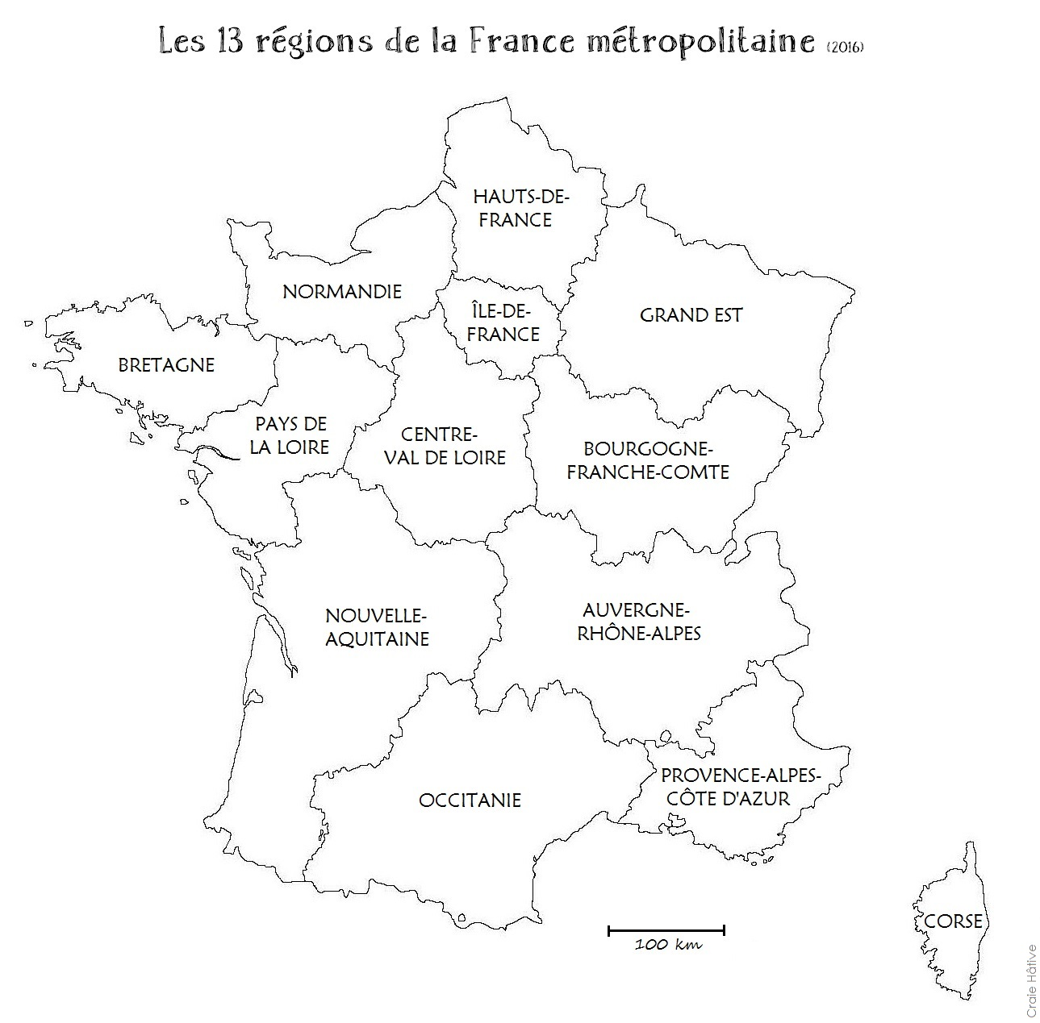
Synthèse par ARS – Métropole : total post jury + DGOS
9
34
TOTAL NOUVELLES CANDIDATURES FAVORABLES
8
33
TOTAL CANDIDATURES FAVORABLES :
584 en métropole
19
4
30
232
23
8
TOTAL DES CANDIDATURES FAVORABLES (603) =
20 FSMR (MIG générale) : 490 dont 117 coordonnateurs & 373 constitutifs
3 FSMR (MIG spécifique) : 113 dont
5 coordonnateurs, 20 constitutifs &
88 CRC
32
11
17
5
14
3
63
23
36
10
TOTAL DES CENTRES DEMANDES FAVORABLES
(coordonnateurs, constitutifs, ressources et compétences)
49
38
20
13

Slide 15
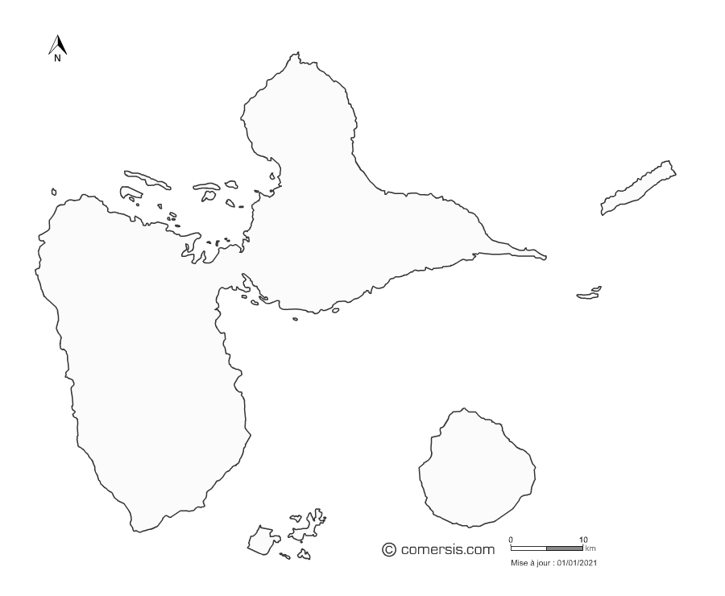



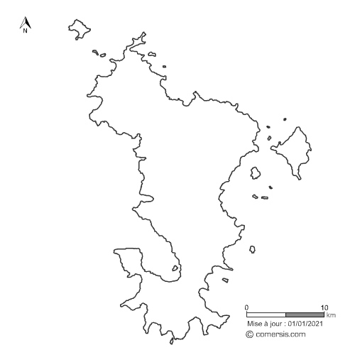
Synthèse Outre-mer : total post jury + DGOS
(pas de changement post jury)
GUADELOUPE
3
2
2
6
LA MARTINIQUE
2
LA REUNION
8
GUYANE
1
MAYOTTE
TOTAL CANDIDATURES FAVORABLES : 19 en Outre-mer
1
TOTAL DES CENTRES DEMANDES FAVORABLES
(coordonnateurs, constitutifs, ressources et compétences)

Slide 16
Analyse par ARS : résultats après décision jury + DGOS
TOTAL CENTRES DÉJÀ LABELLISES + NOUVELLES CANDIDATURES
2
1
677 dossiers toutes demandes confondues
9
1
2
Sur les 677 dossiers présentés, la répartition est de :
89,1 %
1
10,9 %
1
2
FAVORABLE
(soit 603 centres)
DEFAVORABLE
(soit 74)
1
1
2
+28% de nouveaux CRMR labellisés
(après la décision DGOS)

Slide 17
Calendrier prévisionnel d'application de la labellisation des CRMR
(validé)
été 2023
- Validation des candidatures de CRMR par la DGOS, la DGS et la DGRI
- Préparation et publication de l'arrêté de labellisation signé des ministres chargés de la santé, de l'enseignement supérieur et de la recherche
Dernier trimestre 2023
- Priorisation d'une mesure nouvelle pour l’ONDAM 2024 pour revalorisation des MIG dédiées aux CRMR
Début 2024
- Financement des nouveaux CRMR et CRC labellisés en 2023 en C1 2024 avec application de la réforme de la part variable
- Lancement du PNMR4
Mars 2023
- Financement des CRMR et CRC labellisés en 2017 en C1 2023
- Décision finale du jury de labellisation sur les candidatures retenues fin mars 2023
Envoyée aux FSMR le 31 mars 2023
2024
Courrier individuel à chaque candidat / établissement

Slide 18
FSMR FIMATHO
Au total
(comparé aux labellisés en 2017) :
+ 1 coordonnateur
+ 3 constitutifs
+ 9 CCMR
+ 4 CRMR

Slide 19
1
Nom du CRMR : POLYPOSES DIGESTIVES GÉNÉTIQUES ADULTES « PolDiGeNa », Pr Jean-Christophe SAURIN (NOUVELLE CANDIDATURE)
Filière : FIMATHO
BOBIGNY
AVICENNE
COCHIN APHP
CRMR coordonnateur :
HCL
Coordonnateur (1)
Constitutif (0)
Compétence (8)
FOCUS ILE-DE-FRANCE

Slide 20
2
Nom du CRMR : AFFECTIONS CHRONIQUES ET MALFORMATIVES DE L’ŒSOPHAGE « CRACMO », Pr Frédéric GOTTRAND
Filière : FIMATHO
CRMR coordonnateur :
CHU LILLE
FOCUS ILE-DE-FRANCE
ROBERT DEBRE APHP
SAINT LOUIS APHP
NECKER APHP
TROUSSEAU APHP
KREMLIN BICETRE APHP
CRETEIL
CHIC
Coordonnateur (1)
Constitutif (1 nouveau)
Compétence (33 dont 1 nouveau )
Notes:
LILLE CHU : chirurgie infantile et urologique

Slide 21
3
Nom du CRMR : MALADIE RARE DE LA HERNIE DE COUPOLE DIAPHRAGMATIQUE, Pr Laurent STORME
Filière : FIMATHO
CRMR coordonnateur :
CHU LILLE
FOCUS ILE-DE-FRANCE
ROBERT DEBRE APHP
NECKER APHP
TROUSSEAU APHP
KREMLIN BICETRE APHP
Coordonnateur (1)
Constitutif (2)
Compétence (26)

Slide 22
4
Nom du CRMR : MALADIES RARES DIGESTIVES « MARDI », Pr Jean-Pierre HUGOT
Filière : FIMATHO
Clermont de l’Oise
Reims
CRMR coordonnateur :
APHP ROBERT DEBRE
MARGENCY
HÔPITAL D’ENFANTS
Roscoff
A
E
Buillon
Lorient
A
M
Vendôme
Mulhouse
CLICHY
BEAUJON APHP
Villefranche-sur-Saône
ROBERT-DEBRE APHP
Bront
NECKER APHP
TROUSSEAU APHP
St Jean-de-Luz
A
Pertuis
A
E
E
Cannes
Hendaye
FOCUS ILE-DE-FRANCE
BULLION
HÔPITAL PEDIATRIE ET REEDUCATION
Coordonnateur (1)
Constitutif (8 dont 1 nouveau )
Compétence (29 dont 2 nouveaux )
CORBEIL-ESSONNE
CH SUD-FRANCILIEN
Pointe-à-Pitre
Saint Laurent du Maroni
*Où = pédiatrie, = adulte, = mixte)
E
A
M

Slide 23
5
Nom du CRMR : MALADIES RARES DU PANCRÉAS « PaRaDis », Pr Vinciane REBOURS
Filière : FIMATHO
CRMR coordonnateur :
AP-HP BEAUJON
Coordonnateur (1)
Constitutif (0)
Compétence (9 dont 4 nouveaux )

Slide 24
Focus : 14 nouveaux CRMR coordonnateurs
ANDDI-RARES : 3 nouveaux CRMR
CRMR liées au placenta des grossesses monochoriales (PaRaDiGM), AP-HP.Centre Université Paris Cité site Necker
CRMR Anomalies vertébrales et Spina-Bifida (Spin@), AP-HP.Sorbonne Université site Trousseau
CRMR Troubles du comportement d’origine génétique (GénoPsy), CH VINATIER
BRAIN-TEAM : 1 nouveau CRMR
CRMR Dystonie et mouvements anormaux rares, AP-HP.Sorbonne Université site Pitié Salpêtrière
DEFISCIENCE : 1 nouveau CRMR
CRMR Déficiences Intellectuelles et Polyhandicaps de causes rares, AP-HM
FAVA-MULTI : 2 nouveaux CRMR
CRMR Lymphœdèmes Primaires, CHU Montpellier
CRMR Anomalies Vasculaires Superficielles de l'enfant et de l'adulte, AP-HP.Nord Université Paris Cité site Lariboisière
FILNEMUS : 2 nouveaux CRMR
CRMR Myopathies Inflammatoires, AP-HP.Sorbonne Université site Pitié Salpêtrière
CRMR Canalopathies musculaires et maladies apparentées, AP-HP.Sorbonne Université site Pitié Salpêtrière
FIMATHO : 1 nouveau CRMR
CRMR Centre de référence national pour la prise en charge des polyposes digestives génétiques de l'adulte (PolDiGenA)
FIRENDO : 2 nouveaux CRMR
CRMR Anorexie Mentale à début Précoce, AP-HP.Nord Université Paris Cité site Robert-Debré
CRMR Dyslipidémies Rares, AP-HM
OSCAR : 2 nouveaux CRMR
CRMR Syndromes d'Ehlers-Danlos non vasculaires (SED-NV), AP-HP.Université Paris Saclay, site Raymond-Poincaré
CRMR Dysplasies Fibreuses des Os/Syndrome de McCune-Albright, HCL

Slide 25
Evaluation du PNRM3 par le HCSP et le HCERES
Objectifs principaux (extrait du courrier de saisine) :
  Evaluer les aspects liés à la prise en charge diagnostique des patients et thérapeutique, à la collecte des données de santé, à la formation et l’information mais également à l’accompagnement à l’autonomie.
  Analyser l’impact des différentes actions réalisées en faveur de la recherche notamment la mise en œuvre au sein du programme prioritaire de recherche (PPR) maladies rares du PIA3 et le renforcement de la recherche translationnelle dans l’appel à projet générique de l’Agence nationale de la recherche (ANR).
  Mesurer l’impact des réalisations françaises au niveau européen (réseaux européens de référence, ORPHANET, European Joint Program, actions conjointes…).
  Réaliser un bilan des efforts en matière de gouvernance du plan et de pilotage des actions, de coordination entre les secteurs sanitaire et médico-social, de structuration des FSMR et de déploiement de la BNDMR
  Dégager les grands axes de la politique devant être poursuivie pour les années à venir dans ce domaine très sensible et complexe des maladies rares et qui mobilise de nombreuses associations de patients et de familles.

Slide 26






Calendrier prévisionnel d’évaluation du PNRM3
(validé)
Année 2023
- Mise en place d’un comité mixte soin et recherche (experts)
- Réunions des groupes de travail pour l’évaluation du PNMR3
Dernier semestre 2023
- Remise du rapport conjoint d’évaluation du PNMR3 par le HCSP et le HCERES
2024
- Lancement du PNMR4
Octobre 2022
- Saisine du HCSP et du HCERES pour évaluation du PNMR3
2023
2024

Slide 27

La mise en place d’un futur PNMR4
Les enjeux pour ne laisser personne de côté…
Des enjeux majeurs déjà identifiés :
Articulation entre les territoires, au niveau national et européen :
  Enjeu de l’articulation ville-hôpital ;
  Enjeu de l’articulation entre les territoires et avec l’Europe, en lien avec les actions initiées dans le cadre de la PFUE :
    RCP régionales, nationales et européennes ;
    Enjeux de partage d’expertise et de formation ;
    Europe : garantir un accès équitable à un diagnostic plus précoce, plus précis et de meilleure qualité, à des traitements adaptés, permettant à tous les patients européens de bénéficier des thérapies les plus innovantes.
Renforcement de l’axe diagnostic : prolongation des actions initiées par le PNMR3 et articulation avec les actions du Plan France Médecine Génomique (PFMG) ;
Accès à de nouveaux traitements et à l’innovation, en particulier grâce au partage des données de santé et à la collecte de données de vie réelle.

